Slide 1













Toán
ÔN TẬP VỀ
Phép cộng
Thực hiện: EduFive

Slide 2







MỤC TIÊU
Biết cộng các số tự nhiên, các số thập phân và phân số
Ứng dụng vào trong giải toán

Slide 3










Tổng
số hạng
số hạng
tổng

Slide 4





Tính chất giao hoán
Phép cộng
có những
tính chất gì?
Tính chất kết hợp
Cộng với 0

Slide 5


Các bạn hãy nối các các tính chất của phép cộng ở cột A với cột B sao thích hợp:
Cột A
Cột B
Tính chất giao hoán
a + 0 = a
Tính chất kết hợp
a + b = b + a
Tính chất cộng với 0
a + b + c = a + (b + c) = (a + c) + b

Slide 6





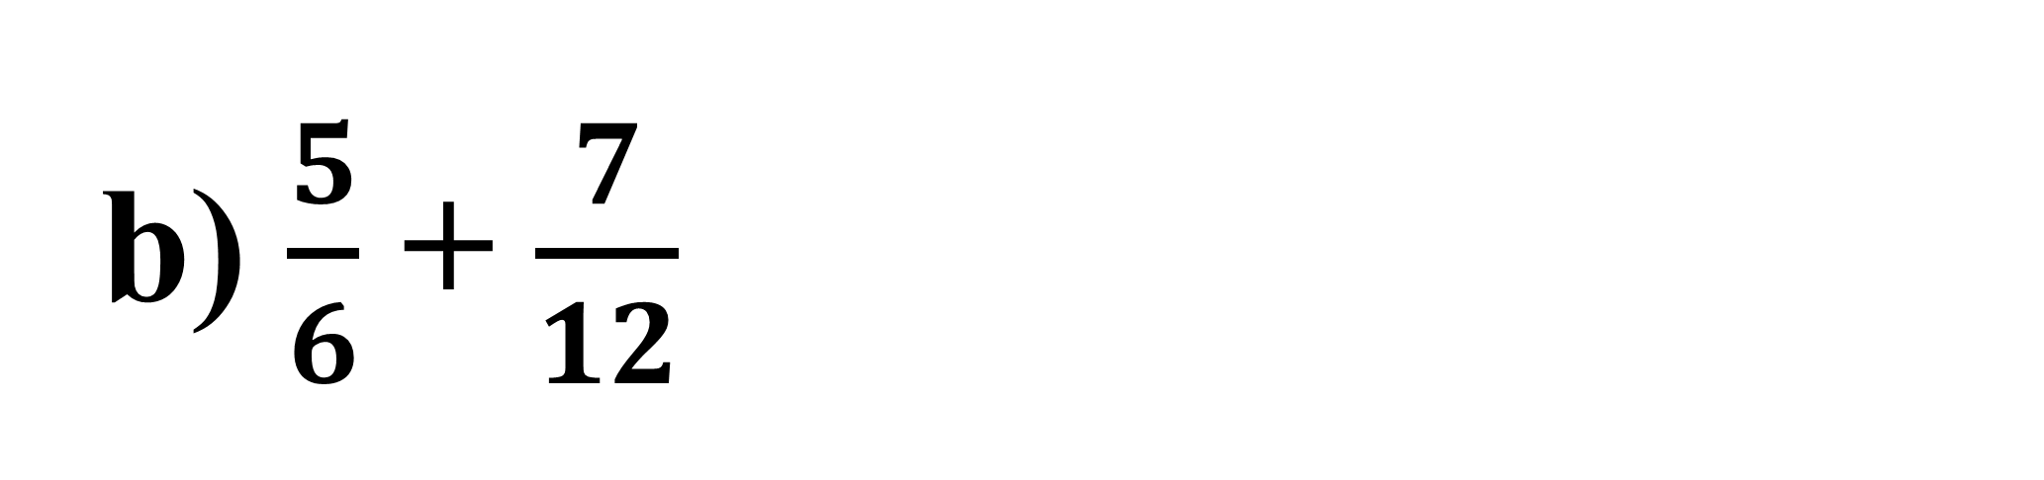



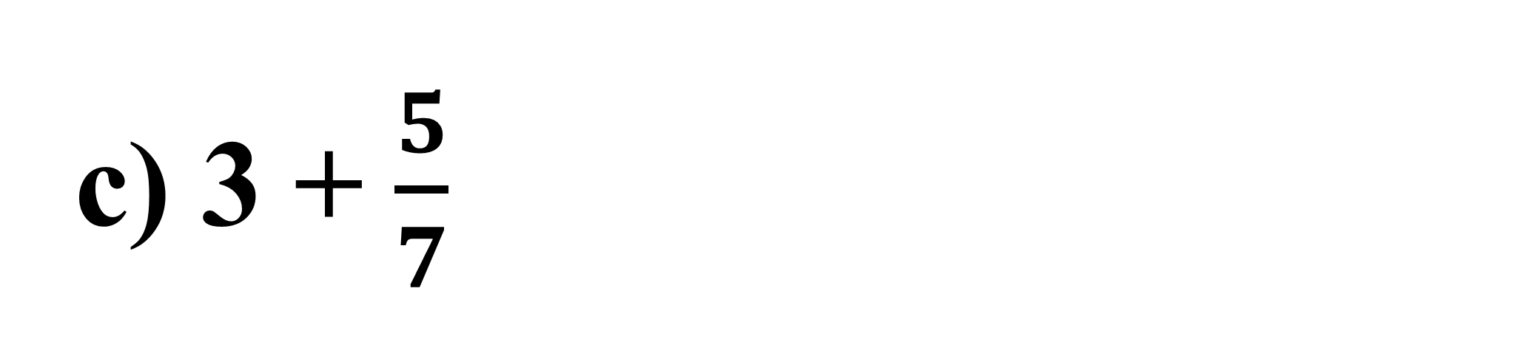
Bài 1: Tính
a) 889972 + 96308
= 986280
b) $\frac{5}{6}$ + $\frac{7}{12}$
$$=\frac{10}{12}+\frac{7}{12}$$
$$=\frac{17}{12}$$
c) 3 + $\frac{5}{7}$
$$=\frac{26}{7}$$
$$=\frac{21}{7}+\frac{5}{7}$$
d) 926,83 + 549,67
= 1476,5

Slide 7

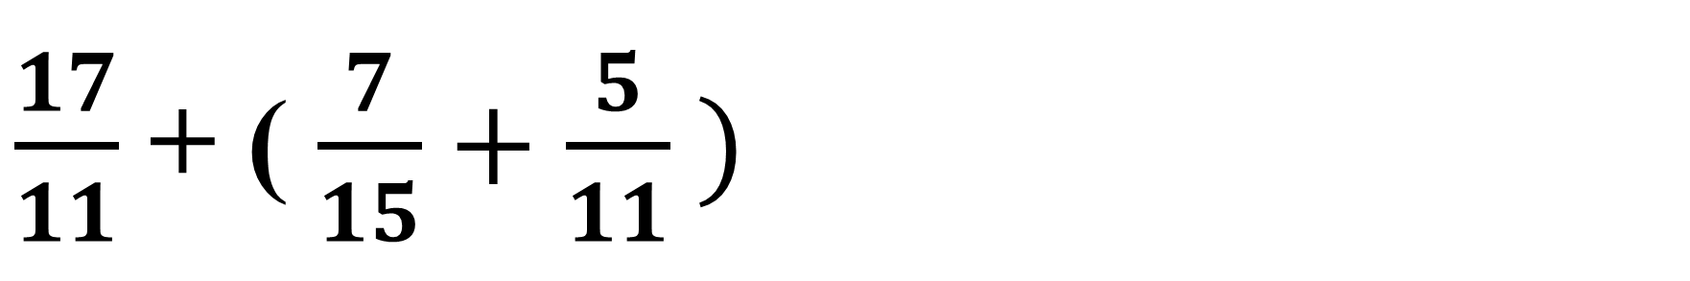
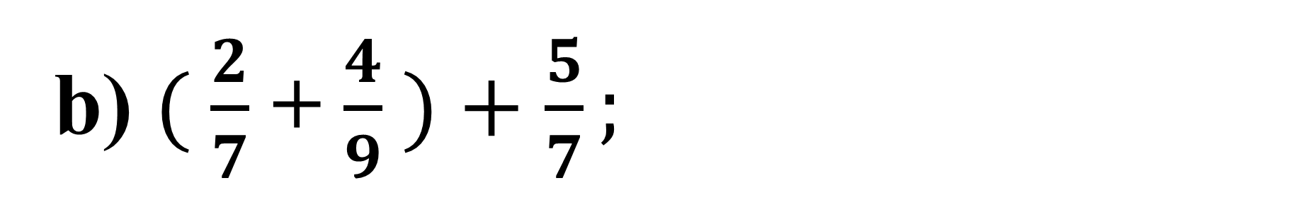
Bài 2: Tính bằng cách thuận tiện
a) (689 + 875) + 125;
581 + (878 + 419)
b) $( \frac{2}{7}$ + $\frac{4}{9} )+\frac{5}{7};$
$\frac{17}{11}$ + ( $\frac{7}{15}+\frac{5}{11} )$
c) 5,87 + 28,69 + 4,13;
83,75 + 46,98 + 6,25
Gợi ý
Muốn tính bằng cách thuận tiện ta sử dụng
tính chất nào của phép cộng?
Tính chất giao hoán
Tính chất kết hợp

Slide 8



Bài 2: Tính bằng cách thuận tiện
a) (689 + 875) + 125
581 + (878 + 419)
= 689 + (875 + 125)
= (581 + 419) + 878
= 689 + 1000
= 1000 + 878
= 1689
= 1878

Slide 9
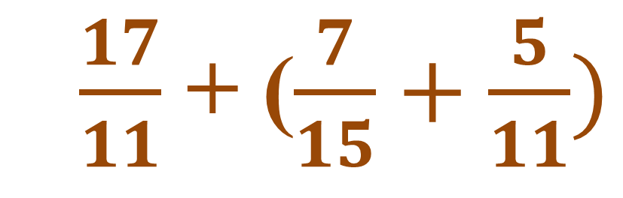
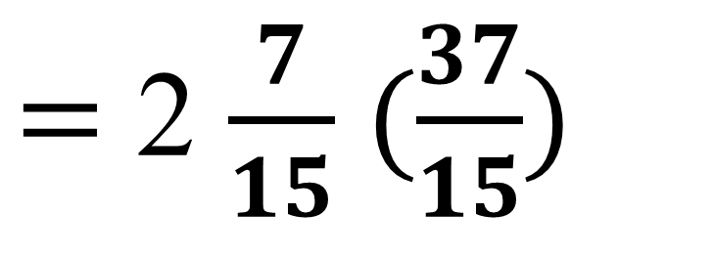


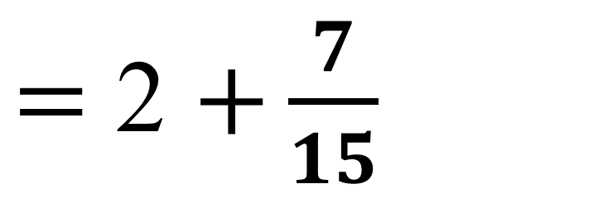

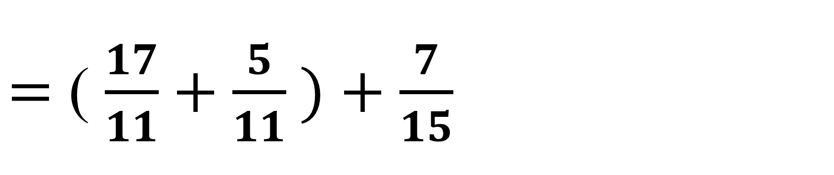
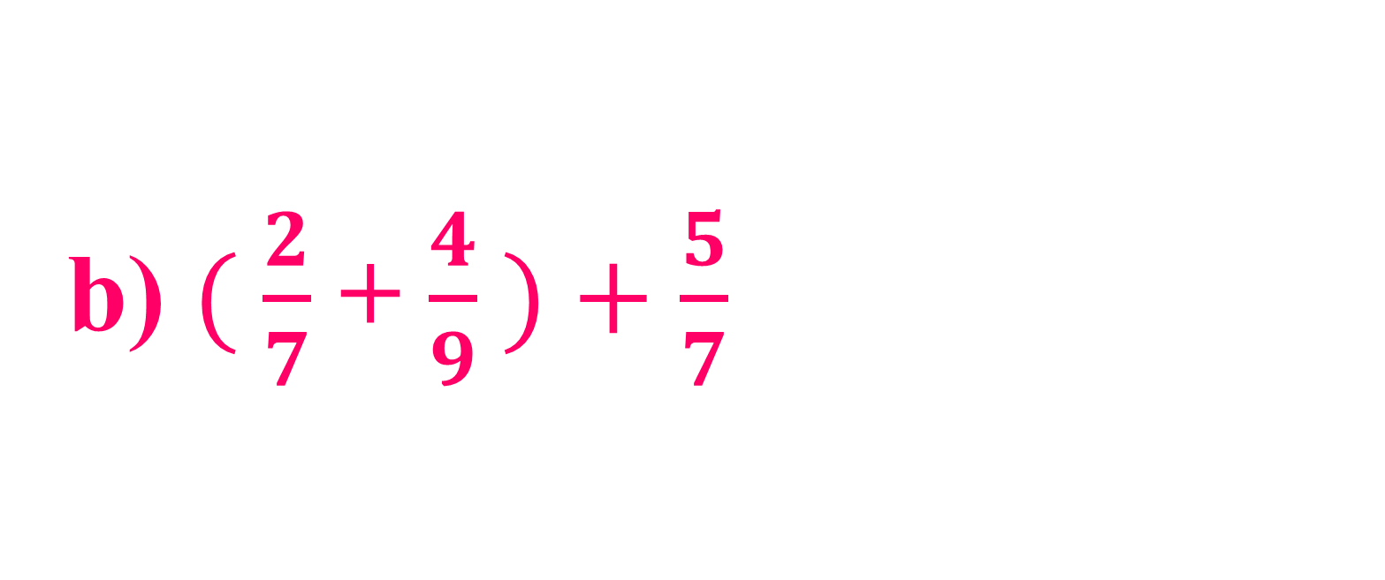
Bài 2: Tính bằng cách thuận tiện
b) $( \frac{2}{7}$ + $\frac{4}{9} )+\frac{5}{7}$
$=$ ( $\frac{2}{7}+\frac{5}{7} )+\frac{4}{9}$
$\frac{17}{11}$ + ($\frac{7}{15}+\frac{5}{11})$
$=$ ( $\frac{17}{11}+\frac{5}{11} )+\frac{7}{15}$
$=$ 1 $+\frac{4}{9}$
$=$ 1 $\frac{4}{9}\text{ (}\frac{13}{9})$
$=$ 2 $+\frac{7}{15}$
$=$ 2 $\frac{7}{15}$ $(\frac{37}{15})$

Slide 10
Bài 2: Tính bằng cách thuận tiện
c) 5,87 + 28,69 + 4,13
83,75 + 46,98 + 6,25
= (5,87 + 4,13) + 28,69
= (83,75 + 6,25) + 46,98
= 10 + 28,69
= 90 + 46,98
= 38,69
= 136,98

Slide 11







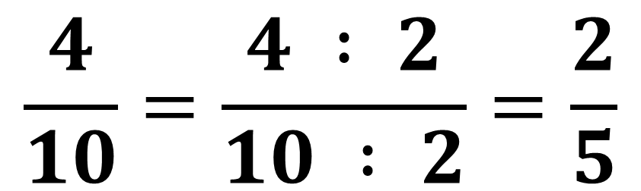
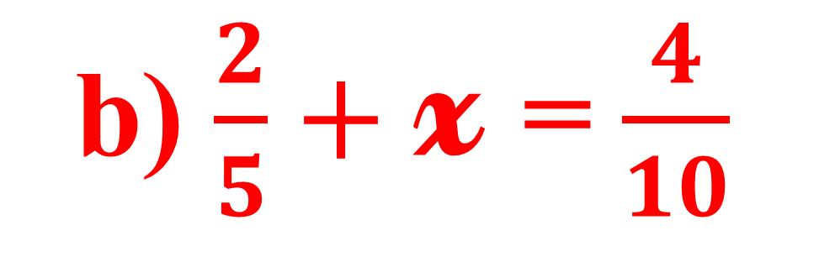
Bài 3: Không thực hiện phép tính,
nêu dự đoán kết quả tìm x:
a) x + 9,68 = 9,68
b) $\frac{2}{5}+$x = $\frac{4}{10}$
Dự đoán x = 0
$$\frac{4}{10}=\frac{4 : 2}{10 : 2}=\frac{2}{5}$$
Vì 0 cộng với số
nào cũng bằng
chính số đó.
x = 0 vì 0 cộng với số
nào cũng bằng chính
số đó.

Slide 12


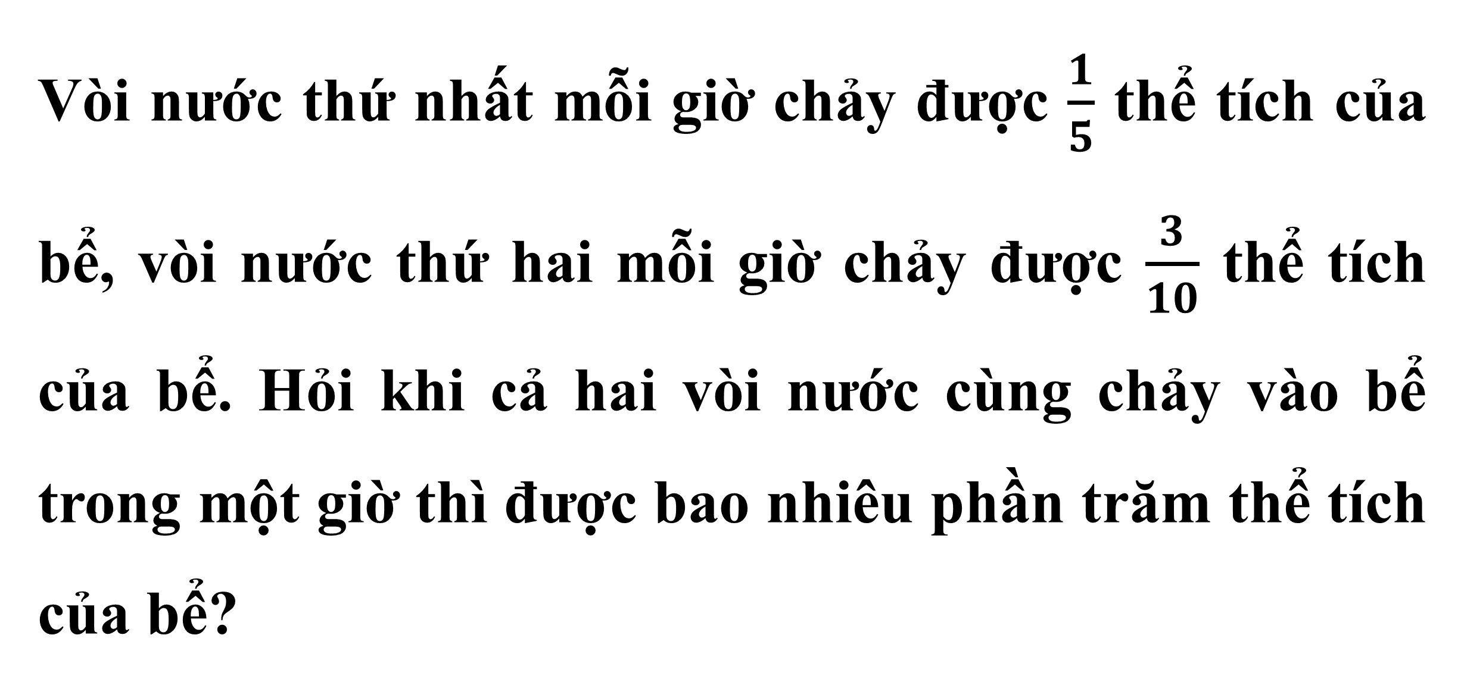
Bài 4:
Vòi nước thứ nhất mỗi giờ chảy được $\frac{1}{5}$ thể tích của bể, vòi nước thứ hai mỗi giờ chảy được $\frac{3}{10}$ thể tích của bể. Hỏi khi cả hai vòi nước cùng chảy vào bể trong một giờ thì được bao nhiêu phần trăm thể tích của bể?

Slide 13
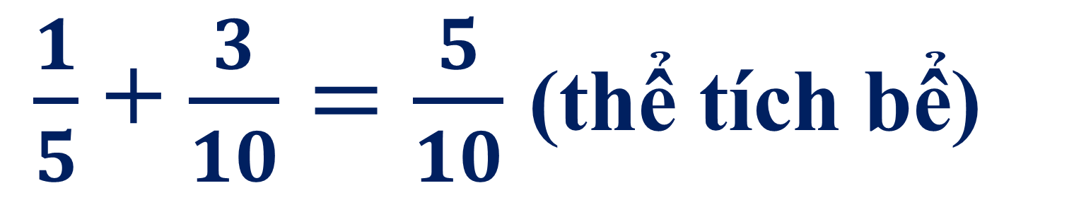
Bài 4:
Bài giải
Mỗi giờ cả hai vòi cùng chảy được số phần thể tích của bể là:
$\frac{1}{5}$ + $\frac{3}{10}=\frac{5}{10}$ (thể tích bể)
$\frac{5}{10}\text{(}\text{th}\text{ể }\text{t}\text{í}\text{ch} \text{b}\text{ể)} =50\%\text{(}\text{th}\text{ể }\text{t}\text{í}\text{ch} \text{b}\text{ể)}$
Đáp số: 50% thể tích bể

Slide 14



DẶN DÒ
Xem lại bài
Chuẩn bị bài tiếp theo: Ôn tập
về phép trừ (trang 159)

